Slide 1
Проект на тему: «Правила семьи» ученика 2 класса «Б» Чижова Илии
пос. Сосновый Бор
2012

Slide 2
Семья - это маленькое общество. Общество в котором живут несколько человек. Конечно отношения в семье строятся в первую очередь на любви. Но необходимо понимать, что только на любви не выживет ни одно общество и ни одна семья. Рано или поздно в обществе (семье) произойдет разлад, конфликт, разного рода недоразумения. Ребята, как вы думаете, что делать для того, чтобы в обществе (семье) всегда царило спокойствие?

Slide 3
Опыт показывает, что те семьи, в которых все дозволено терпят крах на своем жизненном пути. Сама жизнь или рок или Бог или вселенная (каждый выберет для себя сам) уничтожает такую семью. Почему?
Потому что все во вселенной построено по принципу гармонии. А вседозволенность порождает хаос. Что такое хаос, ребята?

Slide 4
Хаос – это беспорядок (противоположность порядку). Ребята, посмотрите внимательно на этот символ хаоса? Что вы в нем видите? Например, я вижу
один центр, который раздирают на части;
отсутствие единства;
отсутствие гармонии.

Slide 5
Гармония – это порядок, лад, стройность. Ребята, а что вы можете сказать относительно такого символа гармонии? Этот символ я придумал совместно с мамой. Мне кажется, что именно сердце максимально точнее показывает, что такое гармония. Да, к определению гармонии я бы добавил любовь. А к определению хаоса добавил бы враждебность и даже ненависть. Вы согласны со мной?

Slide 6
Сравнение порядка (гармонии) и беспорядка (хаоса)
отсутствие правил
наличие правил
жизнь превращается в яд
жизнь превращается в нектар

Slide 7
Итак, на предыдущем слайде мы разобрались, что жизнь превращается в нектар через гармонию. А гармония приходит в нашу жизнь через соблюдение определенных ПРАВИЛ. Правила бывают на разных уровнях жизни: уровень вселенной, уровень государства (страны, в которой мы живем), уровень общества и наконец-то уровень семьи.

Slide 8
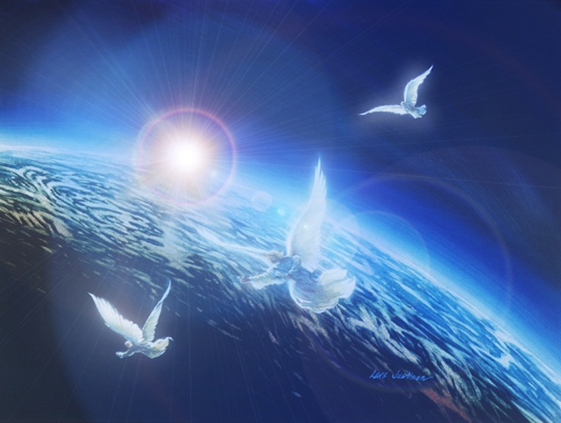
На уровне вселенной мы соблюдаем правила (законы) бытия.

Slide 9
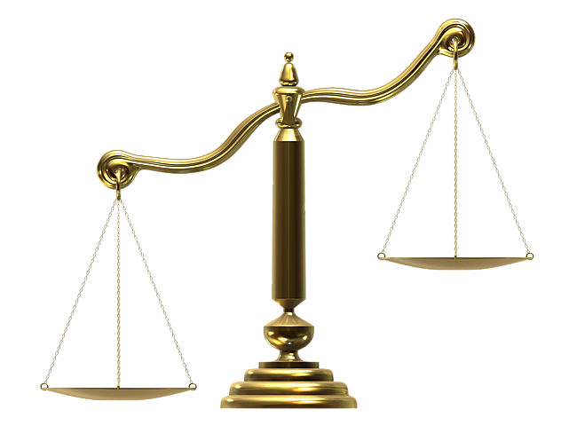
На уровне государства мы соблюдаем правила (законы), которые задаются специальными органами государственной власти.

Slide 10
На уровне общества мы соблюдаем правила этикета (делового этикета на работе, межличностного этикета в обыденной жизни).

Slide 11
В семье мы также соблюдаем определенные правила для того, чтобы не обижать друг друга, ценить и уважать. В общем, для того, чтобы жить в семье, как в самом сладком нектаре.

Slide 12
Итак, я живу в семье (маленьком коллективе или обществе), где царят свои определенные правила. Все члены нашей семьи, в частности я, соблюдают эти правила.
Правила семьи строятся
на системе ценностей
и уважении друг к другу.
СИСТЕМА ЦЕННОСТЕЙ СЕМЬИ
ПРАВИЛА
СЕМЬИ
УВАЖЕНИЕ
ДРУГ К ДРУГУ

Slide 13
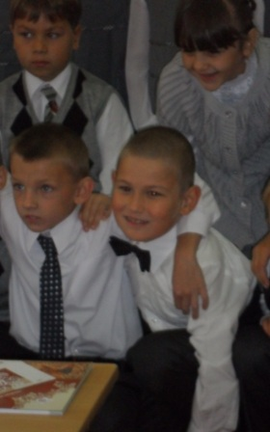
Например, такие правила в мой адрес.
Если утром я копаюсь, то опоздаю в школу. Нет меня не накажут и не лишат любимого дела. Но я понимаю, что Я ОПОЗДАЮ в школу. Также я понимаю, что должен стараться быть пунктуальным.

Slide 14
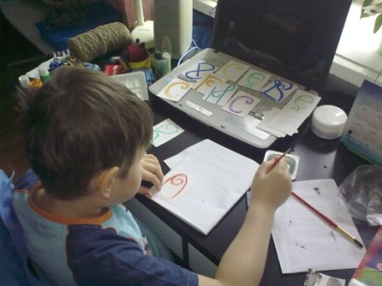
Я регулярно выполняю домашние задания. Моя мама предлагает мне помощь в этом непростом деле. Но если я начинаю баловаться или придуриваться, то она выходит из комнаты и не помогает мне.

Slide 15
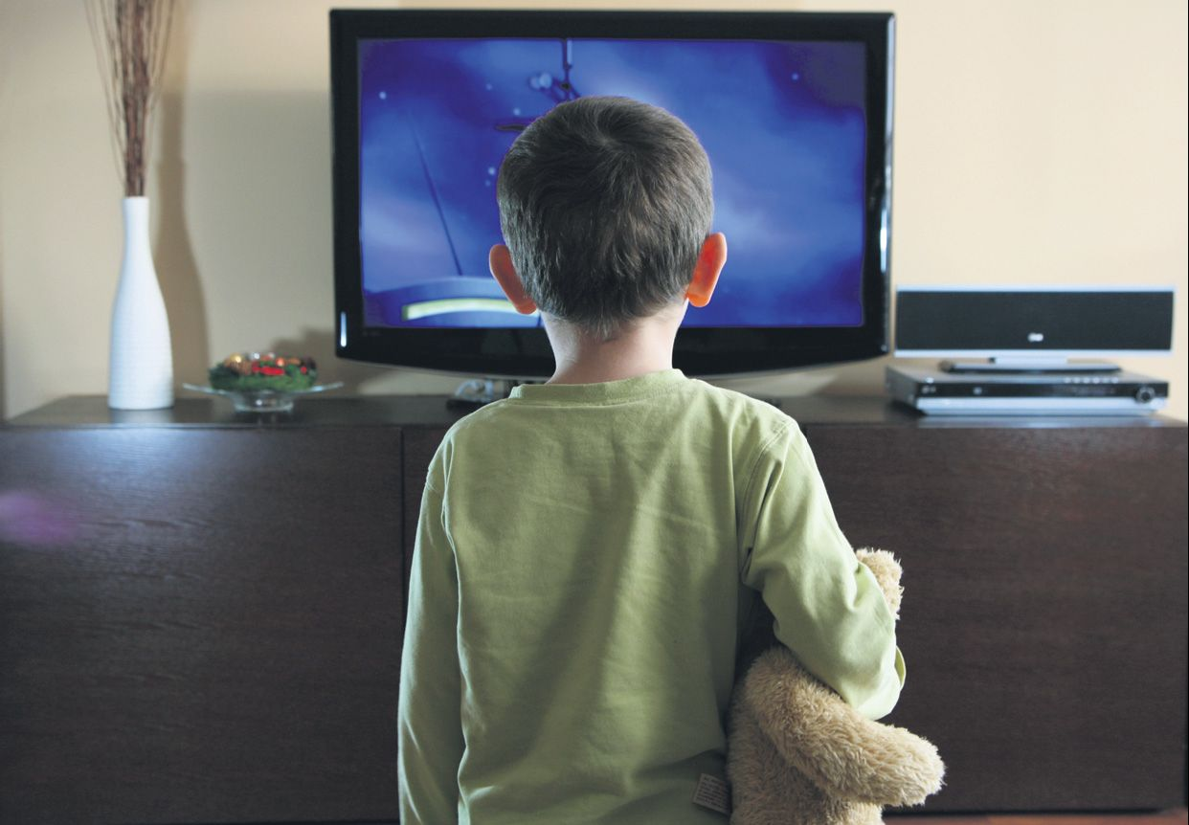
Если определенная передача не подходит для меня, то телевизор остается выключенным.

Slide 16
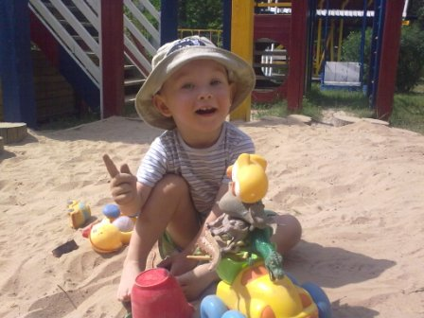
А вот некоторые правила для моего брата. Если он вырвет игрушку из рук другого ребенка, мама заберет ее и вернет тому ребенку. Брат не получит по попе, но и не сможет оставить игрушку себе. Мама объяснит ему, что такое поведение не возможно в нашей семье.

Slide 17
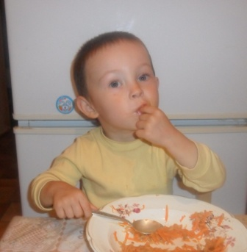
Если братишка не дотронется до обеда (кстати, это касается и меня), это не беда. Нас опять же не будут ругать, на нас не будут кричать. Но мы обязательно проголодаемся к следующему приему пищи и все скушаем.

Slide 18
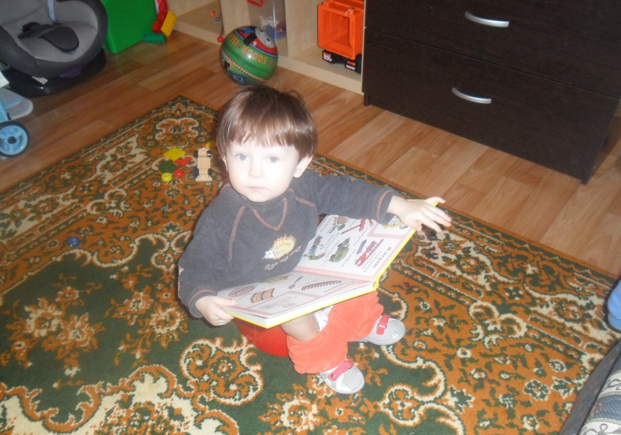
Братишке не надевают больше памперсы, даже если он еще часто писает в штаны. Наверное поэтому он быстро приучился к горшку и всегда во время просится.

Slide 19
Ребята, я вам рассказал о том, какие правила встречаются в нашей семье. Но правила основываются на ценностях. Таких как честность, мужество, верность, скромность, дружелюбие, справедливость, вежливость, добродушие, чувствительность, уважение, бескорыстие и любовь. Хотелось бы выделить ЛЮБОВЬ. Но это займет так много времени, ребята. Может быть нам удастся поразмышлять когда-нибудь на тему: «ЛЮБОВЬ», вместе.
Последний слайд - это слова моей мамы. Это ее правило в наш адрес, в адрес ее детей. Она мне всегда говорит, что когда-то я стану отцом и все, что мама или папа мне говорят, обязательно мне пригодится. Тоже самое она хочет сказать и вам. Посмотрите, пожалуйста.

Slide 20
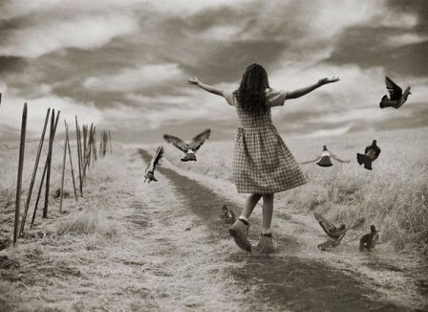
Говорите своим детям: 1. Я люблю тебя. 2. Люблю тебя, не смотря ни на что. 3. Я люблю тебя, даже когда ты злишься на меня. 4. Я люблю тебя, даже когда я злюсь на тебя. 5. Я люблю тебя, даже когда ты далеко от меня. Моя любовь всегда с тобой. 6. Если бы я могла выбрать любого ребенка на Земле, я бы все равно выбрала тебя. 7. Люблю тебя как до луны, вокруг звезд и обратно. 8. Спасибо. 9. Мне понравилось сегодня с тобой играть. 10. Мою любимое воспоминание за день, когда мы с тобой…(что вы делали вместе).

Slide 21
Рассказывайте своим детям: 11. Историю их рождения. 12. О том как вы (родители) *нежничали* с ними, когда они были маленькие. 13. Историю о том, как вы выбирали им имена. 14. О себе в их возрасте. 15. О том, как встретились их бабушки и дедушки. 16. Какие ваши любимые цвета. 17. Что иногда вам тоже сложно. 18. Что когда вы держите их за руку и сжимаете ее 3 раза, это
секретный код, который означает - *люблю тебя*. 19. Какой у вас план. 20. Чем вы сейчас занимаетесь.

Slide 22
Слушайте своих детей: 21. Что ваш ребенок рассказывает про свои игрушки, и подумайте,
насколько это для него важно. 22. Вопрос, в котором ваш ребенок действительно нуждается, нуждается
в вашей помощи. 23. На одну секунду дольше, чем позволяет ваше терпение. 24. Чувства, которые стоят за словами вашего ребенка.

